Slide 1
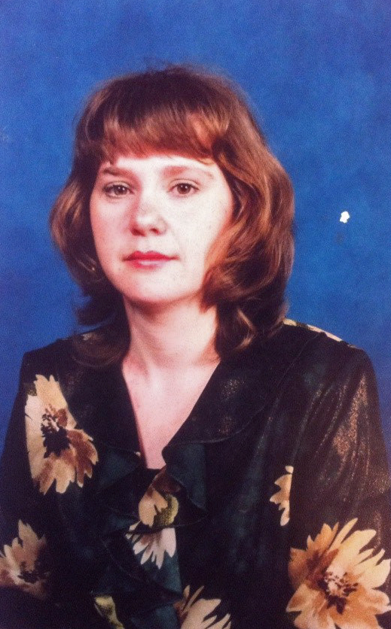
Куртина Наталья Павловна воспитатель высшей квалификационной категории педагогический стаж работы -20 лет
Муниципальное бюджетное дошкольное образовательное учреждение Центр развития ребенка – детский сад № 7
Профессиональное кредо:
вместе с детьми расту, развиваюсь и многократно проживаю самое счастливое время- детство.
Городской округ г.Бор
2016 г

Slide 2
Тема работы : «Использование мнемотехники в образовательном процессе для детей старшего дошкольного возраста»

Slide 3
Актуальность
Федеральный Закон «Об образовании в РФ»
ФГОС ДО
Одной из наиболее значимых проблем современной психолого-педагогической науки является проблема формирования творческой, активной личности, готовой принять и адаптироваться к тем инновационным процессам, которые характеризует современный социум.
Дошкольный возраст - это возраст образных форм сознания и основным средством, которым ребенок овладевает в этом возрасте, являются образные средства: сенсорные эталоны, различные символы и знаки (модели, схемы, таблицы и т.п.)

Slide 4
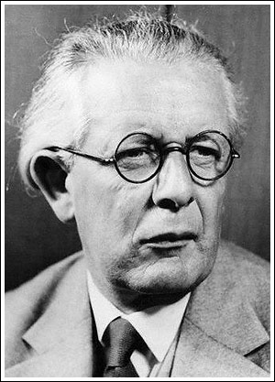
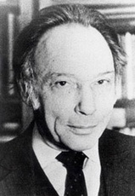
Ж. Пиаже Л. Венгер

Slide 5
Память - одно из необходимых условий для полноценного развития.
Развивать память - значит ,обеспечить развитие всей умственной деятельности дошкольника. Развитие памяти неразрывно связанно с развитием мышления.
« Мнемотехника» (мнемоника)- техника запоминания.

Slide 6
Цель: создание и апробация системы по использованию мнемотехники в образовательном процессе в совместной и самостоятельной деятельности. Задачи:
способствовать развитию связной речи, расширению и обогащению словарного запаса детей;
развивать основные психические процессы - память, внимание, образное мышление;
развивать умение с помощью графической аналогии понимать и объяснять предметы и явления окружающего мира;
способствовать развитию творческих способностей детей, умению самим составлять схемы и воспроизводить их;
воспитание коммуникабельности , умение делиться накопленной информацией.

Slide 7
Дидактические принципы
Интегративность
Непрерывность
Включение различных анализаторов
Здоровьесбережение
Универсальность

Slide 8
1 ЭТАП
Аналитический
Педагогическое обследование воспитанников

Slide 9
2 ЭТАП Направления работы
НОД
Совместная деятельность
Самостоятельная деятельность детей
Взаимодействие с родителями

Slide 10
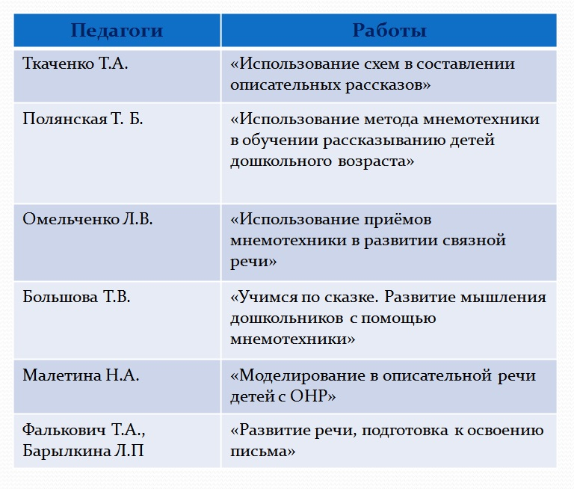
Методики и технологии

Slide 11
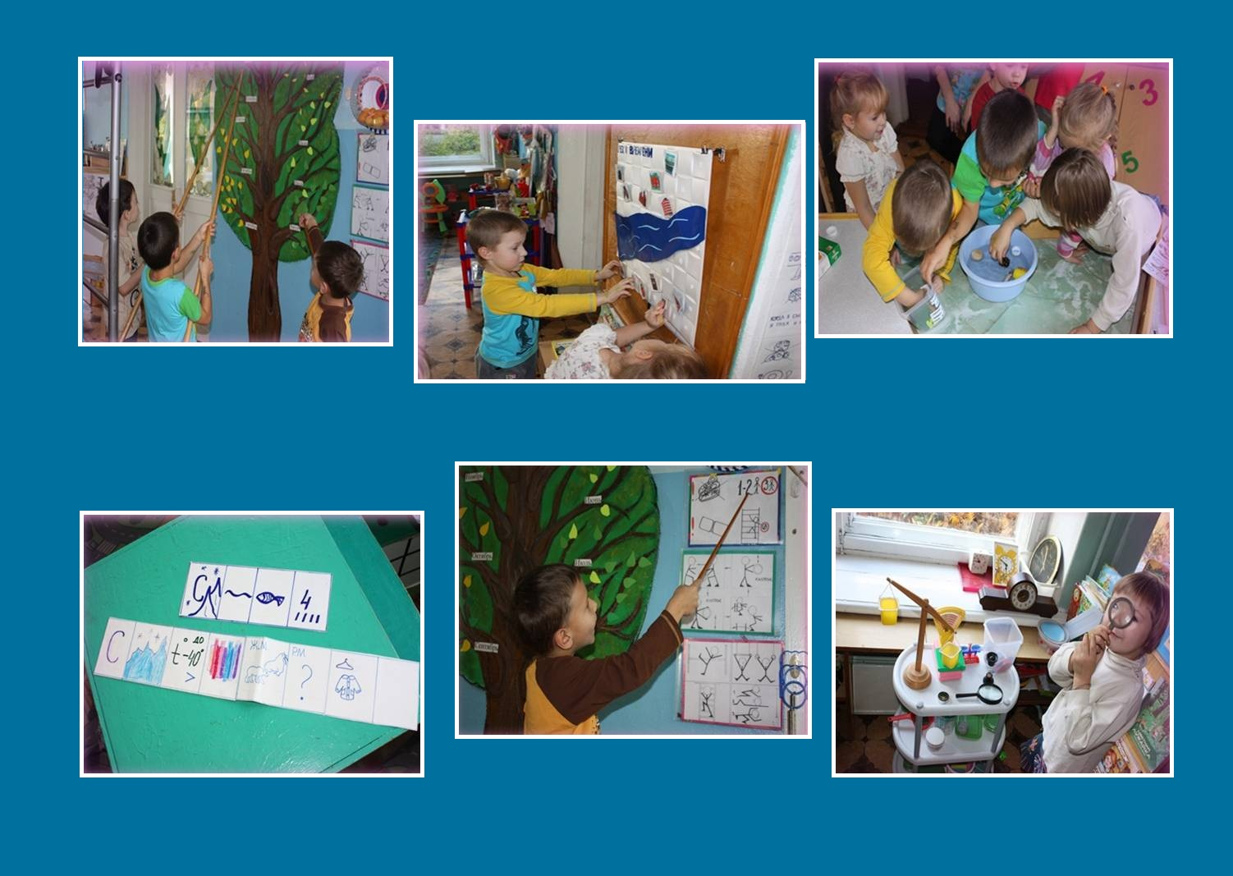
Пополнение предметно-пространственной среды
Настенная модель
Центр экспериментирования
Река времени
Модель “Правила безопасности”
Мнемодорожки

Slide 12
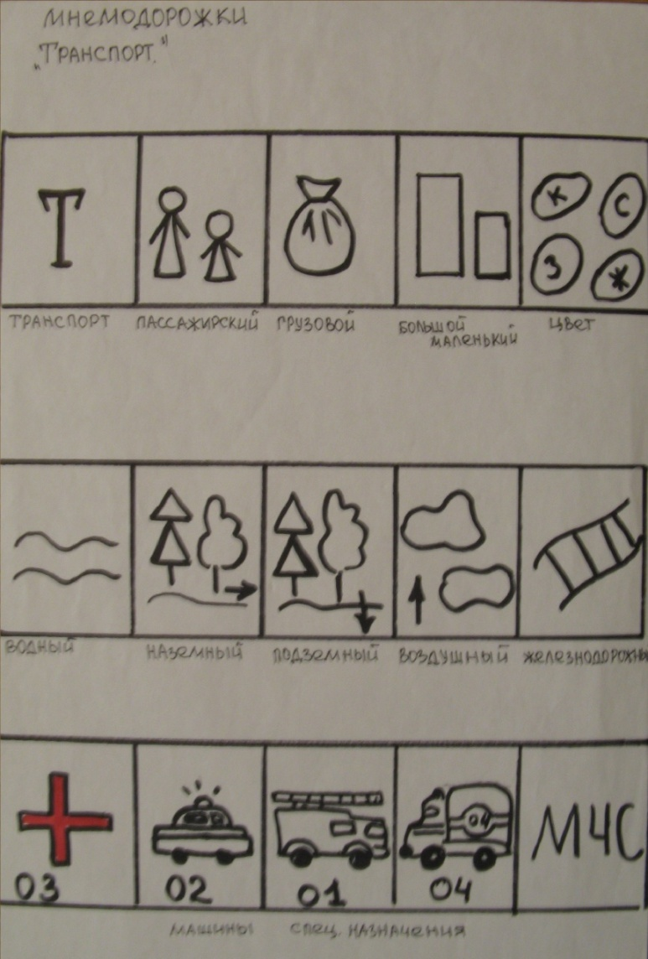
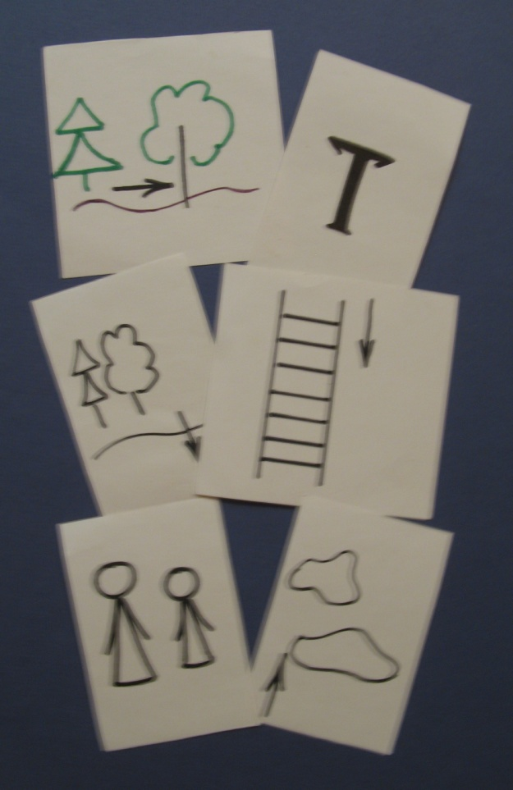
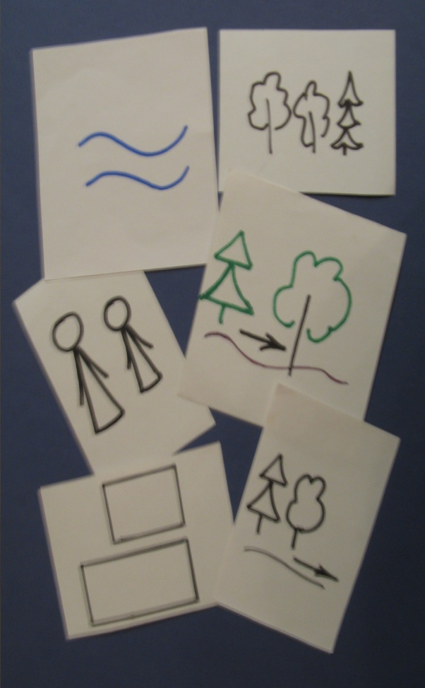
Схема построения дидактического материала
Мнемотаблица «Транспорт»

Slide 13
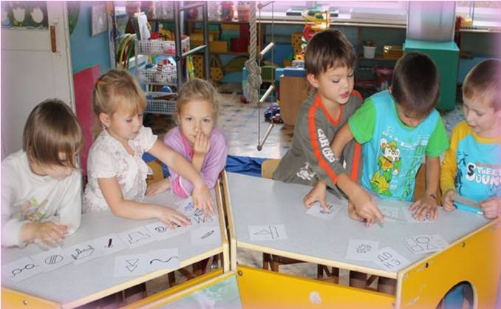
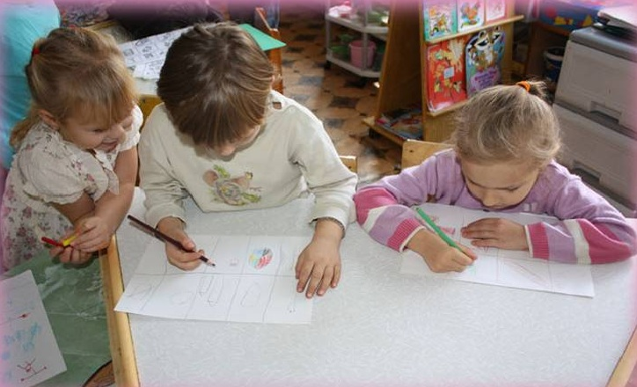
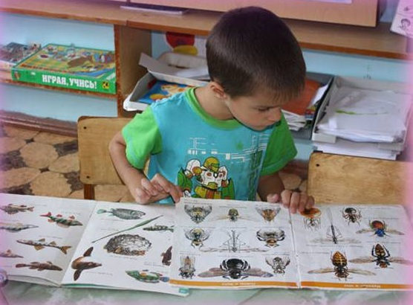
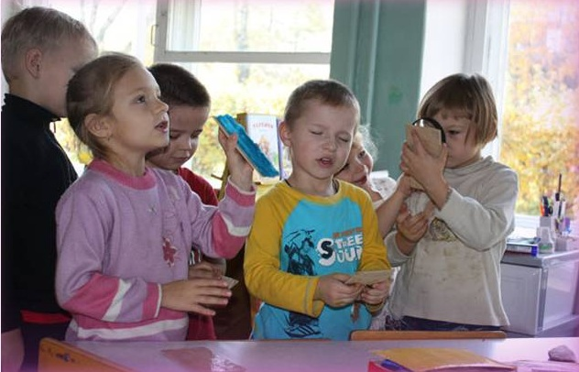
Составление мнемодорожек
Зарисовывание мнемодорожек
Просмотр энциклопедий
Игра “Тактильные дощечки”

Slide 14
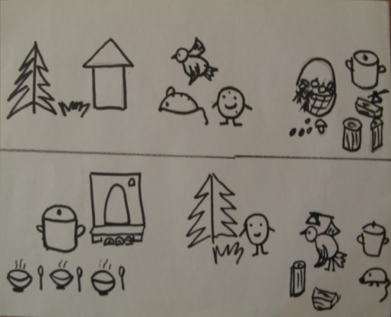
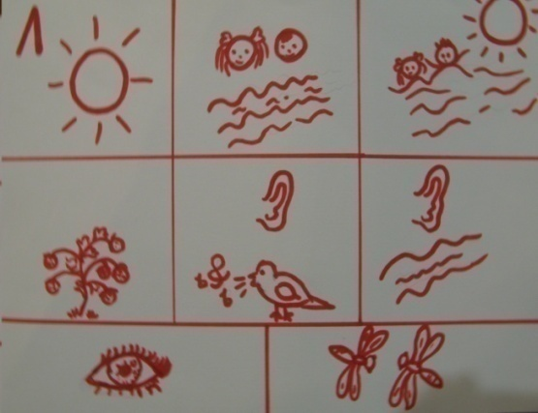
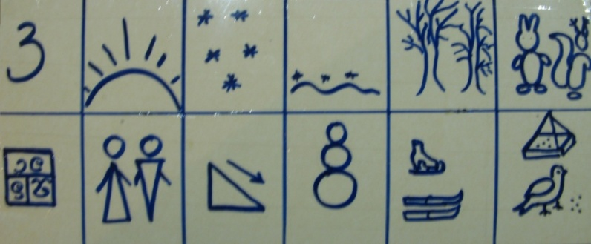
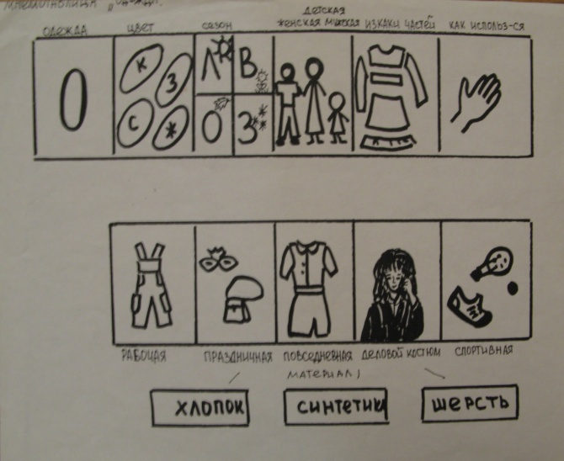
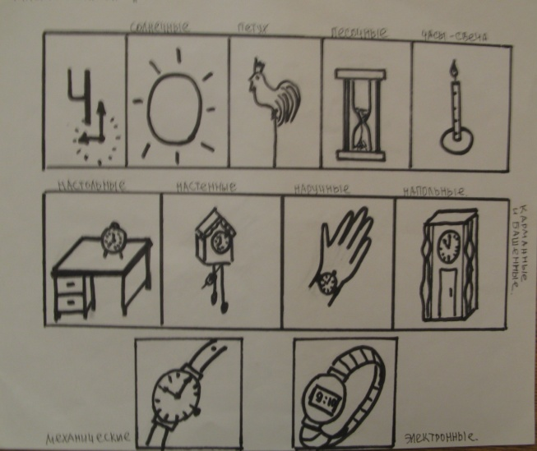
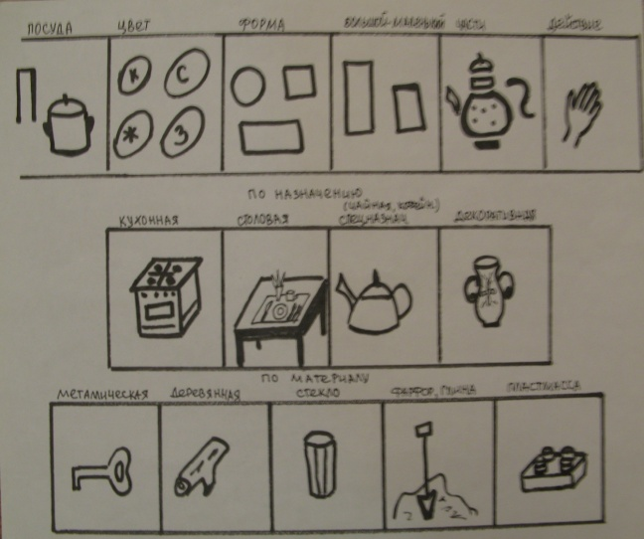
Мнемотаблицы
Сказки
Времена года
Стихи
Предметный мир

Slide 15
Взаимодействие с родителями
1. Сайт ДОО.
2. Консультации, буклеты.
3. Игровой практикум.
4. Видеотека группы.
5. Открытые просмотры занятий.
6. ЦОР.

Slide 16
З ЭТАП

Slide 17
Результативность
расширился круг знаний об окружающем мире;
появилось желание пересказывать тексты, придумывать интересные истории;
появился интерес к заучиванию стихов и потешек, скороговорок, загадок;
словарный запас вышел на более высокий уровень;
полученные знания дети отражают в сюжетно-ролевых играх и рисунках.

Slide 18
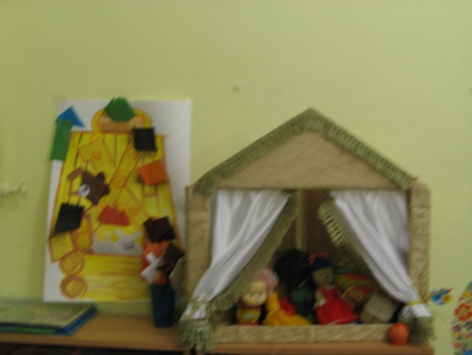
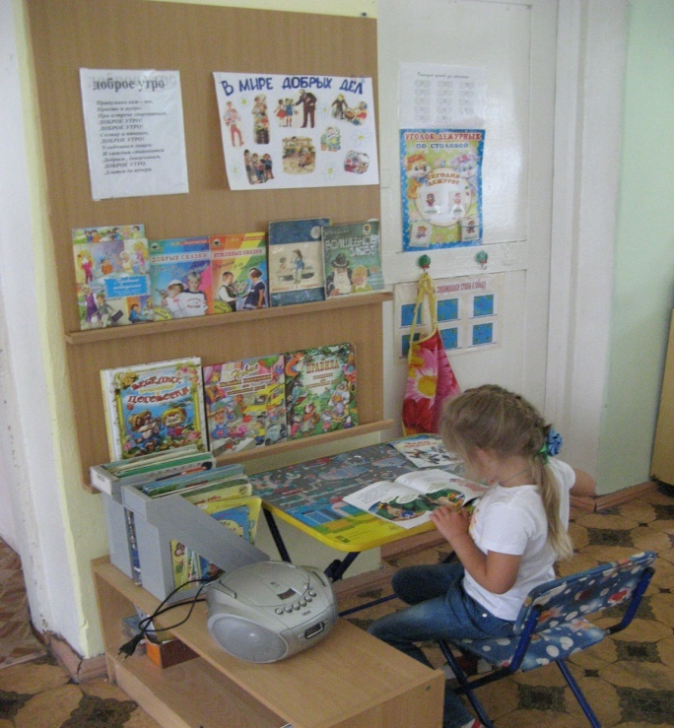
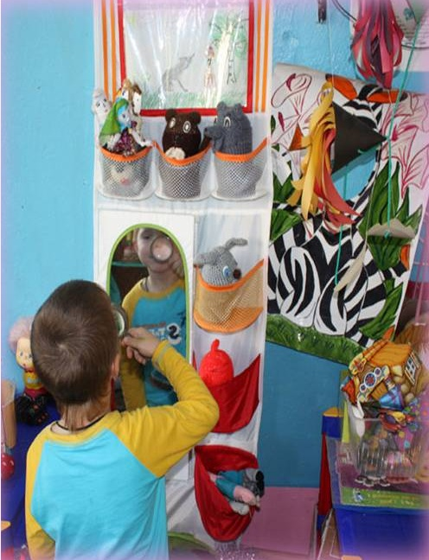
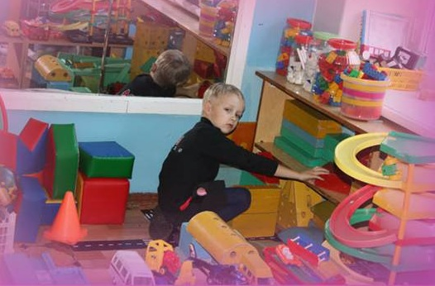
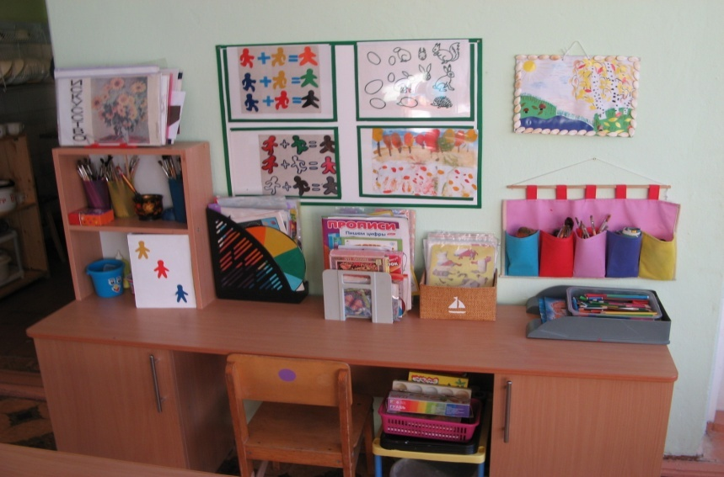
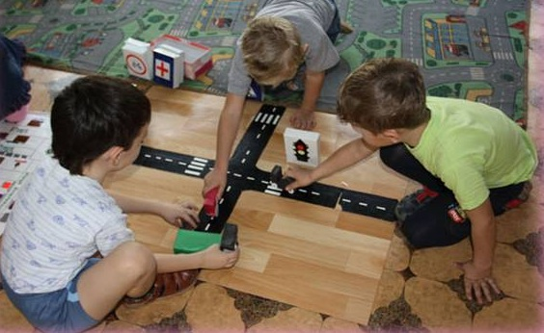

Slide 19
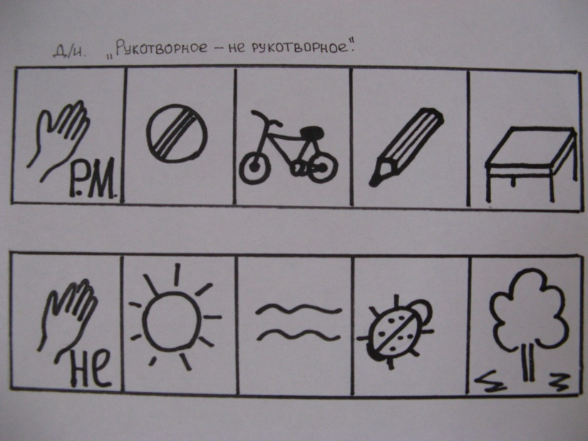
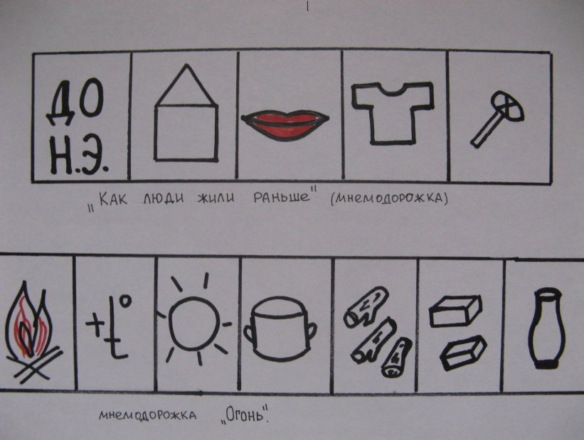
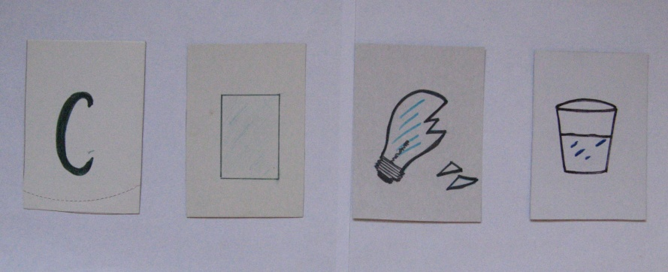
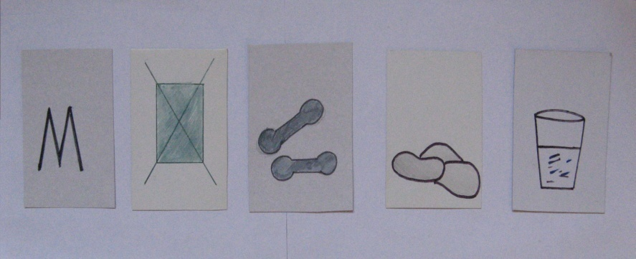
Новизна
Разработка структурной модели мнемотаблиц по образовательным областям.
Создание картотеки мнемотаблиц для детей.

Slide 20
Транслируемость практических достижений
1. Педагогический совет. Творческий отчет на тему «Использование мнемотехники в образовательном процессе».
2. Мастер-класс для начинающих педагогов.
3. Родительское собрание «Развитие памяти с использованием мнемотехники».
4. Распространение опыта работы через сайт ДОО http://crr7bor.ru/.
5. Участие в конкурсе «Моя педагогическая инициатива» в рамках проекта «Педагог будущего».
6. Участие во всероссийском творческом интернет - конкурсе «Лучшая презентация к уроку» по теме «Будь осторожен с огнём» 2015 г.
7. Открытый показ для молодых специалистов проекта по пожарной безопасности 2015 г.

Slide 21
Список литературы :
1. Большова Т.В. Учимся по сказке. Развитие мышления дошкольников с помощью мнемотехники. СПб.,2005.
2. Белоусова Л.Е. Удивительные истории. Санкт-Петербург 2003 г.
3. Бодрова И. Технология развития памяти. Обруч №3 1999 г. с 33-35
4. Венгер Л.В. Угадай как нас зовут. Москва 1995 г.
5. Дыбина О.В. Ребенок и окружающий мир. М.: ТЦ «Сфера», 2005.
6. Дыбина О.В. Игровые технологии ознакомления дошкольников с предметным миром. М.: ТЦ «Сфера», 2008.
7. Крухлет М.В. Дошкольник и рукотворный мир. Санкт-Петербург 2002г.
8. Ткаченко Т.А. Использование схем в составлении описательных рассказов / Дошкольное воспитание.1990. №10. С.16-21.
9. Широких Т.Д. Учим стихи – развиваем память / Ребёнок в детском саду. 2004. №2. С.59-62.
10. http://ext.spb.ru ;
11. http://www.maam.ru;
12. http://smaylik-academy.ru ;
13. http://www.moluch.ru.

Slide 22
МБДОУ ЦРР №7
Телефон: 2-19-83
Факс: 2-19-83
Эл. почта: shhes@yandex.ru
Сайт: crr7bor.ru
городской округ г.Бор
2016 г.

